Slide 1

LearnTeach
Raúl Fernández Tirado

Slide 2
Descripción del proyecto
LearnTeach es una aplicación para publicar clases particulares y apuntarte a ellas, de forma que cualquier persona puede subir sus clases y promocionarse para que otros se apunten, y de la misma forma que a la vez que puedas dar clases puedas apuntarte a otras.

Slide 3
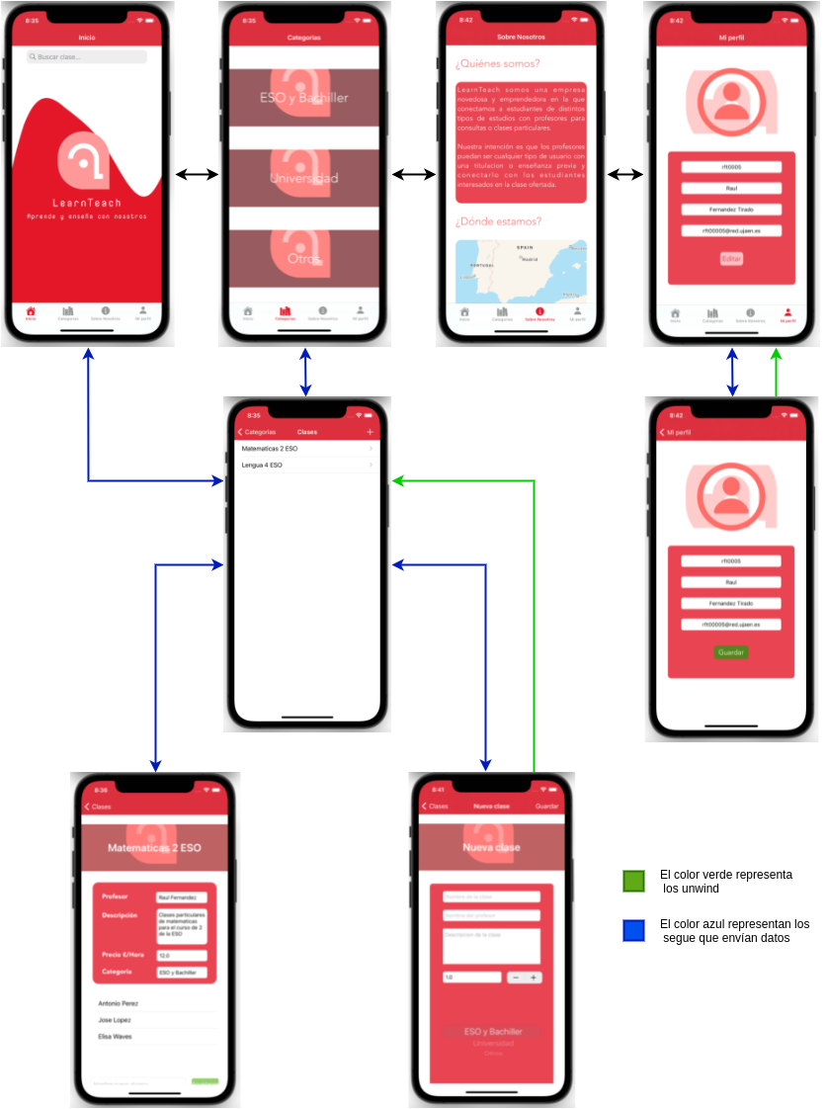
Storyboard

Slide 4
Vistas principales

Slide 5
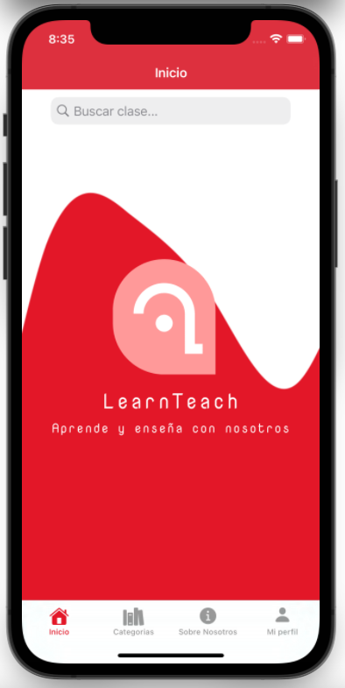
Vista Inicial
Esta es la vista inicial de nuestra aplicación, es una vista simple con nuestro logo en el centro de la vista, un menú en la parte de abajo de la pantalla donde nos podremos mover entre las vistas principales.
En la parte superior de la pantalla tenemos la barra de búsqueda, la que si introduces una palabra o varias, podemos buscar una clase que nos interese encontrar.

Slide 6
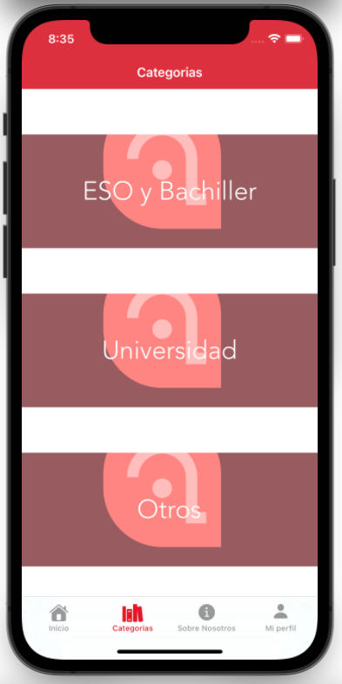
Vista Categorías
Esta vista accesible desde el menú principal muestra las 3 categorías en las que dividimos nuestras clases, estas son “ESO y Bachiller”, “Universidad” y “Otros”.
En la pantalla se ilustran con el logo de la empresa y el título, si clickas en una de ellas nos muestra una tabla con los cursos pertenecientes a esa categoría

Slide 7
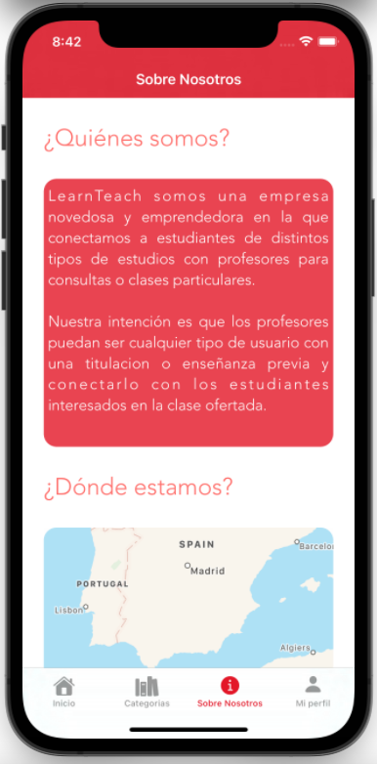
Vista Sobre Nosotros
Esta es una vista informativa, en la que conoceremos nuestra empresa con una descripción y lo que hacemos. Y también un mapa donde se conocerá nuestra localización con las coordenadas de nuestra ciudad, Linares.

Slide 8
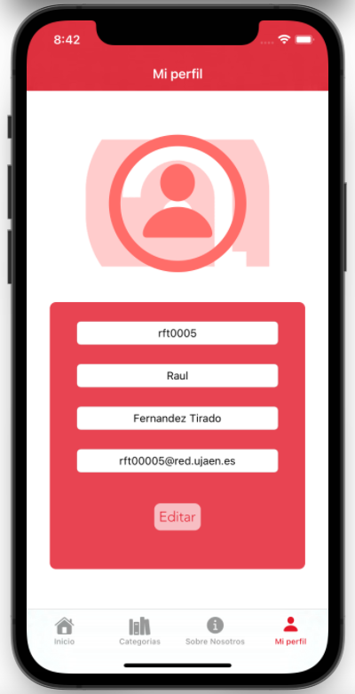
Vista Mi Perfil
En esta vista podemos ver los datos de nuestro usuario, esta vista no es modificable, por lo que no podremos editar ninguno de estos datos, para poder editar estos datos tenemos que seleccionar “Editar” y estos nos llevará a una vista muy similar a esta pero con las celdas editables.

Slide 9
Gestión de clases

Slide 10
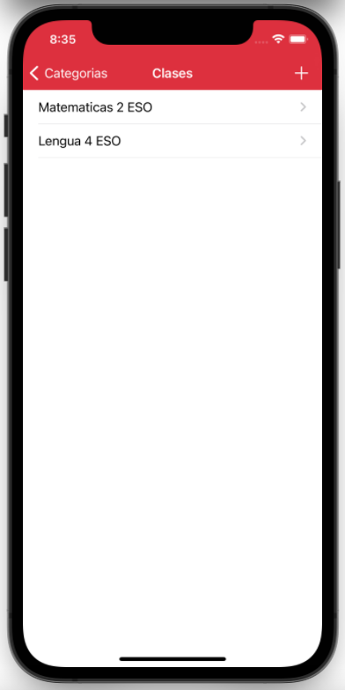
Filtrado de datos y búsqueda
Se puede hacer búsqueda de clases a través de la barra de navegación de la vista inicial, y filtrado de clases por categoría desde la vista de Categorías
Ambos dará resultado la misma vista con los datos solicitados

Slide 11
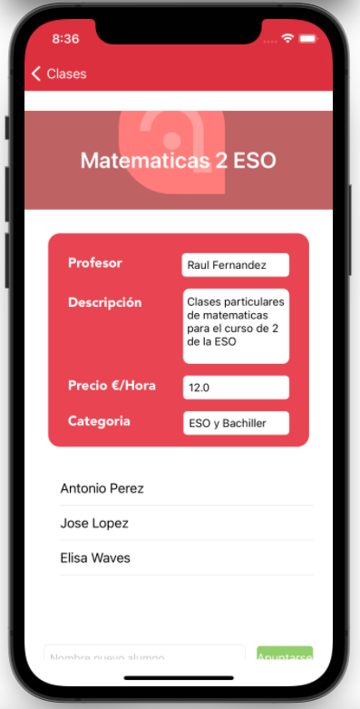
Detalles de una clase e inscripción
Para ver los detalles de una clase seleccionamos una clase y nos llevará a una vista con los detalles de esta y debajo del view con los detalles tenemos una tabla con los alumnos inscritos, si queremos inscribirnos en la clase solo hace falta que pongamos nuestro nombre en el fieldText de debajo de la tabla y clickeamos en el botón Apuntarse.
Una vez que hagamos esto nuestro nombre se insertará en el Array de alumnos de la clase

Slide 12
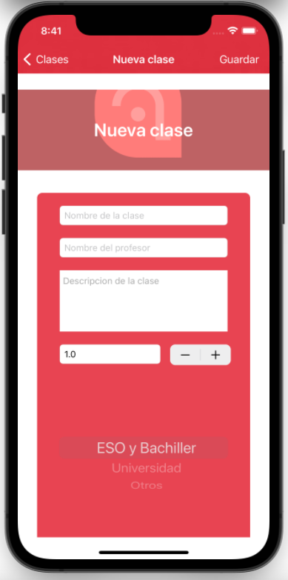
Crear clase nueva
Para crear una clase nueva, desde la selección de categoría pulsamos en el botón de + y nos lleva a una vista nueva donde habrá un formulario el cual rellenaremos y para añadir la clase al array de clases se realiza por medio de un unwind que nos devolverá a la vista anterior con la clase nueva ya insertada en el array y en la tabla.

Slide 13
Edición de datos de usuario

Slide 14
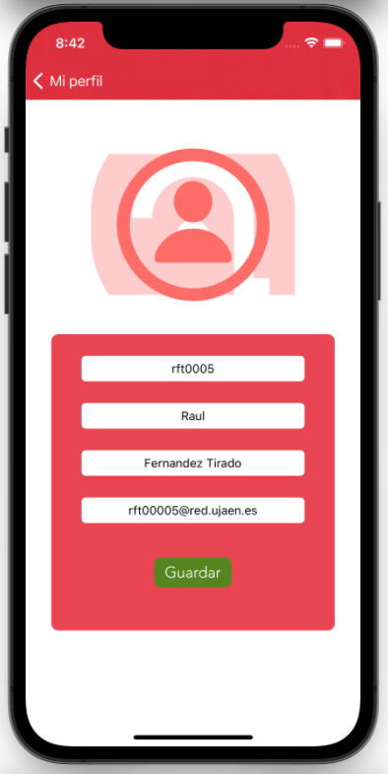
Editar datos de usuario
No hay gestión de usuarios, pero tenemos un usuario de la clase Usuario ya definido con unos datos, los cuales los podremos editar desde la vista de mi perfil en la que dandole a editar nos llevará a una vista similar pero con las celdas habilitadas para ser editadas y un botón para guardar las modificaciones.

Slide 15
Aplicación adaptativa

Slide 16
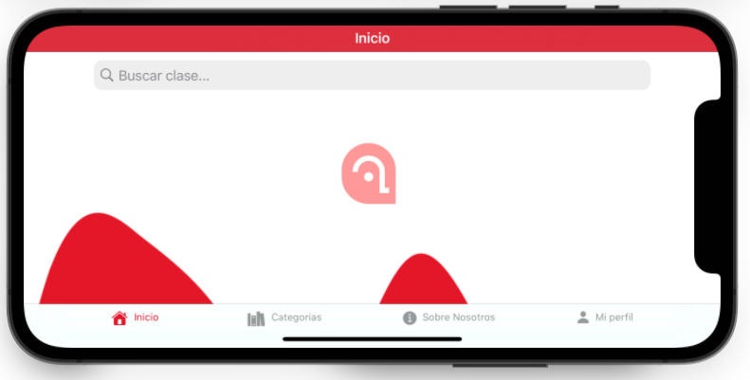
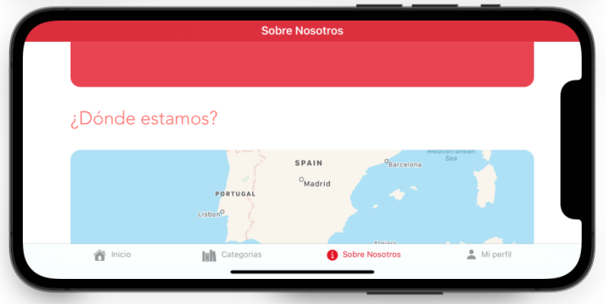
Aplicación adaptativa
Esto quiere decir que la aplicación se ha construido con auto-layouts y constraints para adaptar la aplicación a distintos modelos de iphone y con scroll views en todas las vistas necesarias para que cuando se viese en horizontal se pueda ver todo el contenido correctamente.

Slide 17

LearnTeach
Raúl Fernández Tirado
Desarrollo de Software de Dispositivos Móviles
Curso 2020/21
Universidad de Jaén

